Slide 1
Наш любимый огород
Группа №8
«Веснушки»
Воспитатель:
Маврина И.Н.
2018 г.

Slide 2
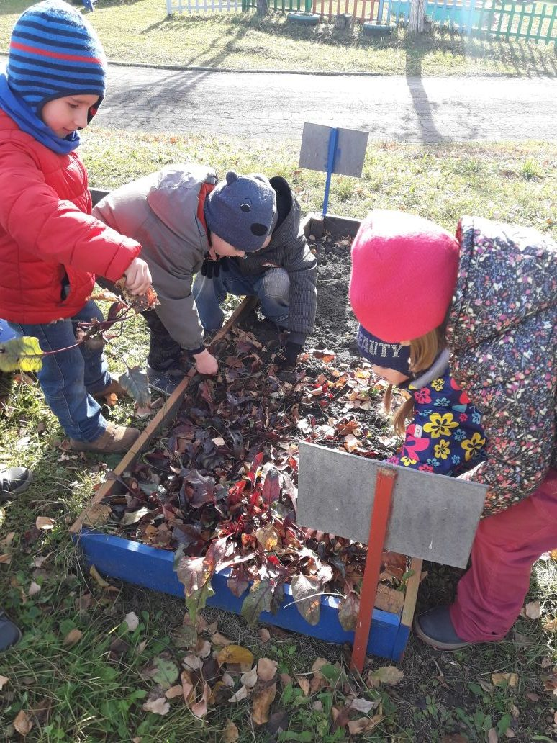
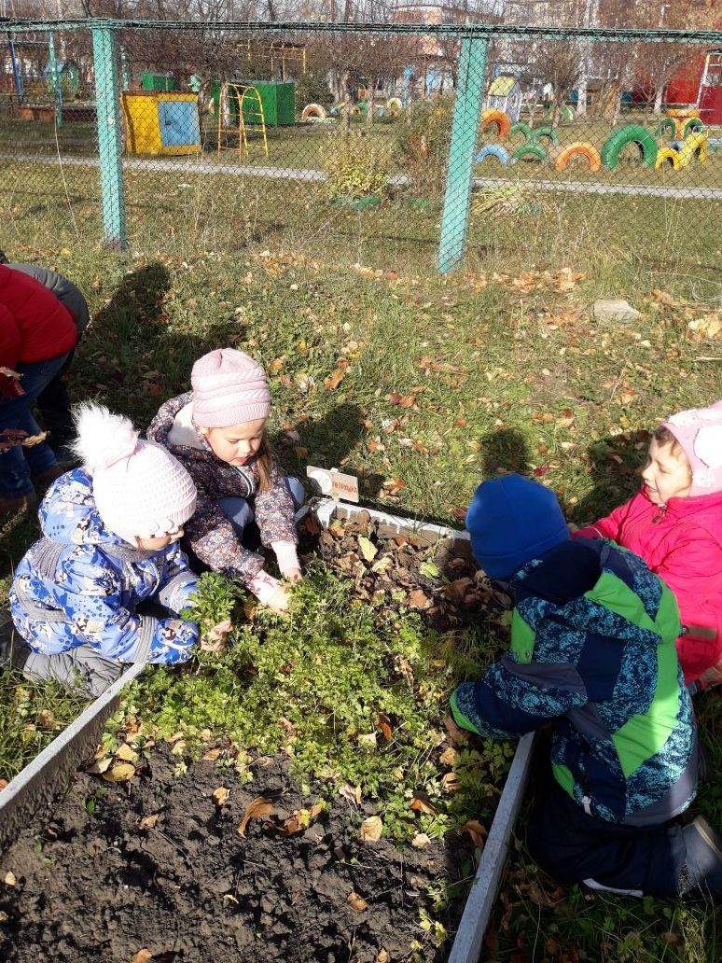
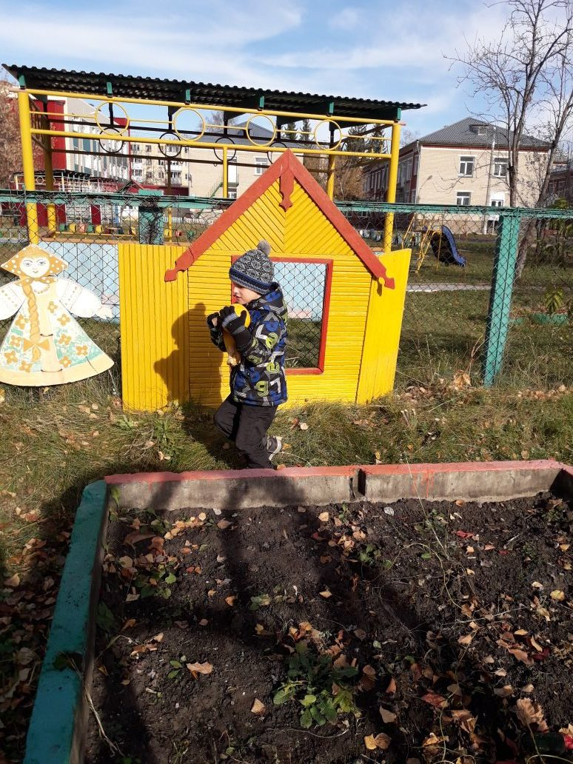
В огороде много гряд: Тут и репа, и салат, Тут и свекла, и горох. А картофель разве плох? Наш зеленый огород Нас прокормит круглый год

Slide 3
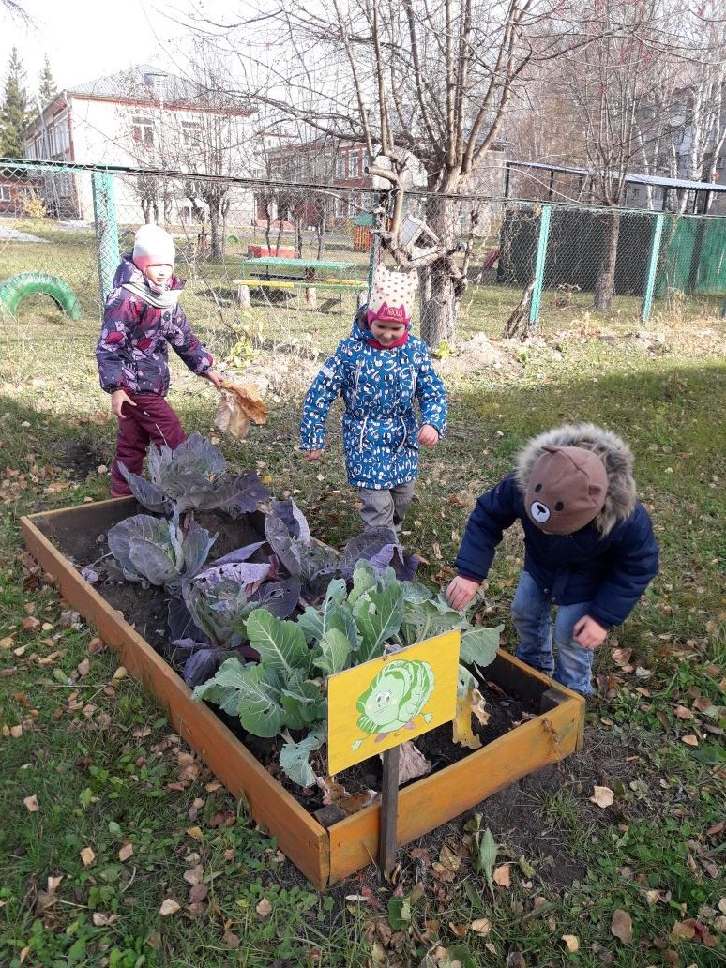
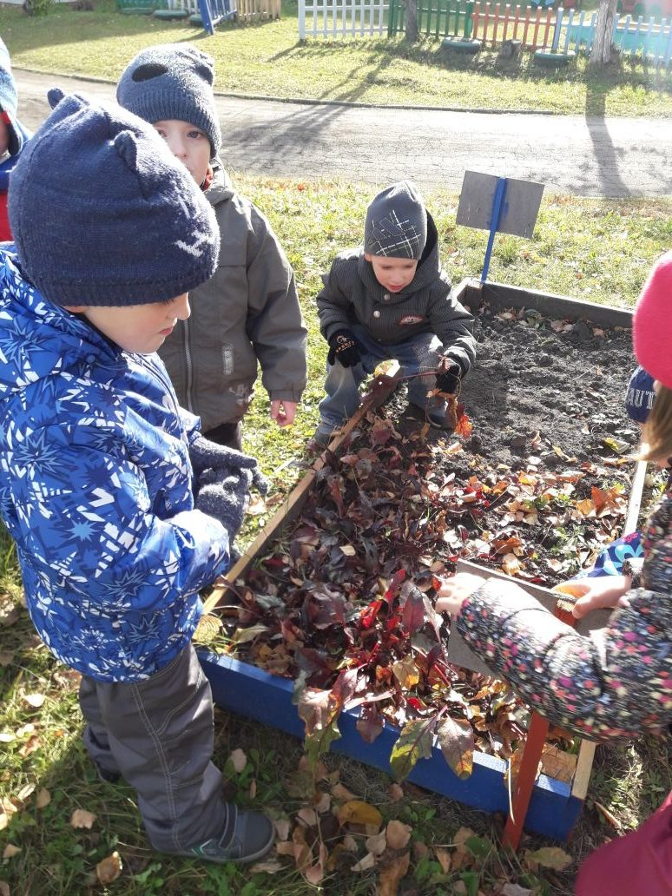
Вырос славный урожай В нашем огороде!

Slide 4
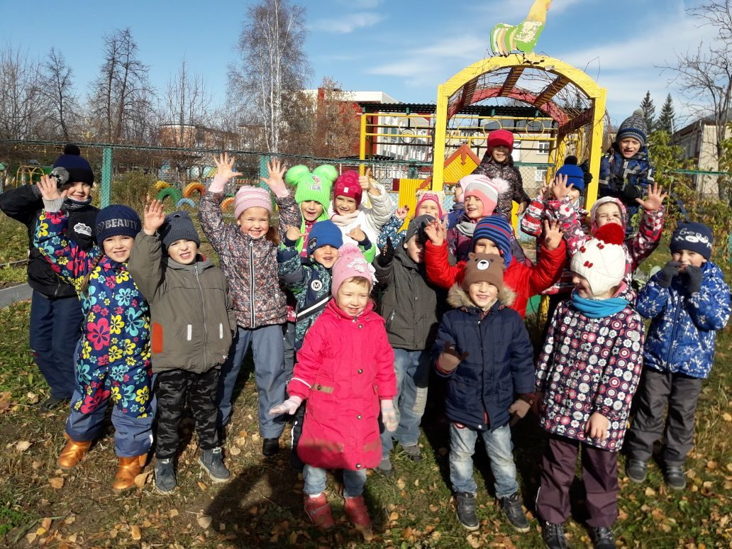

Slide 5
СПАСИБО ЗА ВНИМАНИЕ

